Slide 1
实验 二 进程操作
1．实验目的
掌握Linux下进程操作。
掌握进程概念，熟悉进程状态及其转换，学习进程控制相关的系统调用与函数。

Slide 2
2．实验设备
硬件：
PC机 1台
嵌入式教学实验开发平台 1台
软件：
Federo Linux 操作系统
嵌入式Linux开发环境

Slide 3
3．实验内容
实验内容：状态进程的获取(ps)；
创建新进程(fork)，执行新进程(execl)，父子进程间同步（wait),进程间通信(signal)。
编写parent-child
编写 execl, new-prcs
编写 segfault, alarm2

Slide 4
4．实验预习要求
熟悉和掌握Linux系统基本命令，熟悉Linux编程环境，为以后的实验打下基础。
启动、退出、ls（显示目录内容）、cp（文件或目录的复制）、mv（文件、目录更名或移动）、rm（删除文件或目录）、mkdir（创建目录）、rmdir（删除空目录）、cd（改变工作目录）…
C语言编辑、编译

Slide 5
5．状态进程的获取
  Linux 系统中的 ps 命令有不同风格的选项形式。在 ps 命令的帮助手册中，专门有描
  述这个问题，分别是 UNIX 风格，BSD 风格，GNU/Linux 风格。
  通常可以使用 ps -af 或者 ps aux 命令显示系统中所有的进程
  使用 pstree 命令可以显示出系统中的进程树。

Slide 6

6．创建新进程
  Fork()：创建一个新进程
    调用格式 int fork();
    正确返回：=0，创建子进程，新进程ID
    >0，原进程，继续执行
    错误返回：=-1，创建失败
  由于父进程和子进程分别独立地进入就绪队列等待调度，所以谁首先得到调度是不确定的，因此，谁首先从fork()返回、继续执行后面的语句也是不确定的。

Slide 7
6．执行文件函数
execl()函数：执行文件函数
int execl(const char * path, const char * arg, ...);
函数说明：execl()用来执行参数path 字符串所代表的文件路径, 接下来的参数代表执行该文件时传递过去的argv(0),argv[1], ..., 最后一个参数必须用空指针(NULL)作结束.
返回值：如果执行成功则函数不会返回,执行失败则直接返回-1, 失败原因存于errno 中.

Slide 8
7． 父子进程同步
  wait()：控制父进程与子进程的同步
    父进程调用该函数，则父进程被阻塞，进入等待队列，等待子进程结束。子进程结束时，产生一个终止状态字，系统向父进程发出SIGCHILD信号。当接到信号后，父进程提取子进程的终止状态字，从wait()函数返回继续执行原来的程序。
    调用格式：#include <sys/type.h>
    #include <sys/wait.h>
    (pid_t) wait (int *statloc);
    正确返回：>0：子进程的ID；=0：其它
    错误返回：=-1，调用失败

Slide 9
8． 进程结束
  exit()：结束进程
    正常终止时，该函数返回进程结束状态。
    调用格式：#include <stdio.h>
    void exit (int status);
    其中，status为进程结束状态
  Kill()：删除执行中的进程
    调用格式：kill (int PID, int IID);
    其中，PID为要被杀死的进程号，IID为向被杀死的进程发送的中断号

Slide 10
8．进程间通信
  signal()：允许调用进程控制软中断信号的处理
    调用格式：
    #include <signal.h>
    sighandler_t signal(int sig, sighandler_t handler);
    void ( *signal(int sig, void (*handler)(int)) )(int);

Slide 11
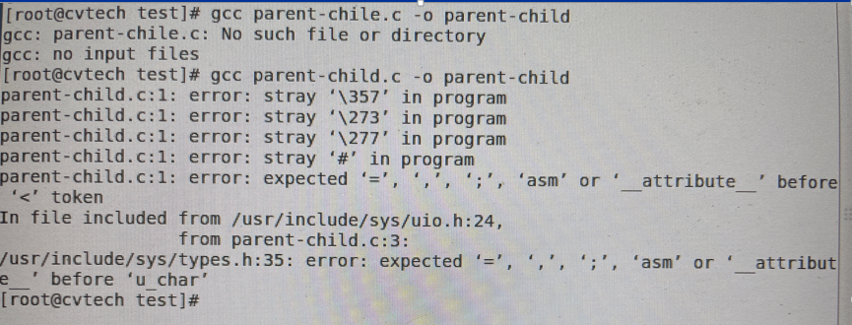
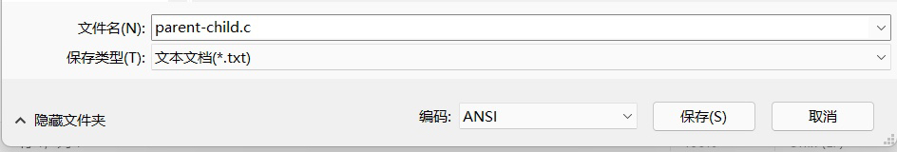
出错信息及其处理
出现错误
解决方法

Slide 12
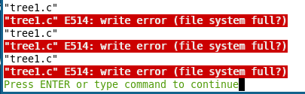
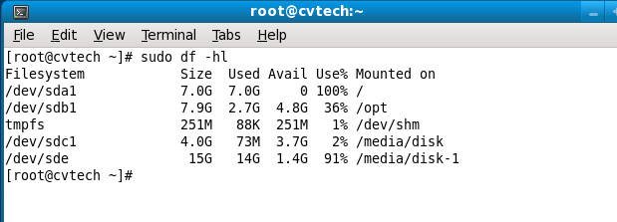
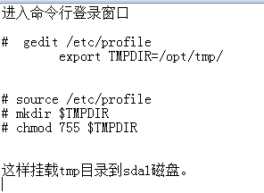
出错信息及其处理
出现错误：临时文件夹空间已满
解决方法

